Slide 1
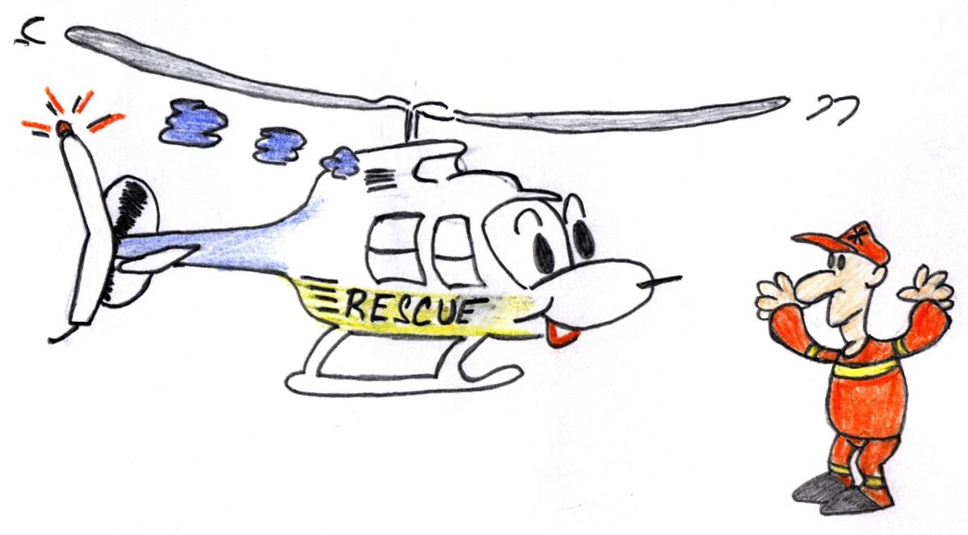
Helpíkův pohár
20. ročník

Slide 2

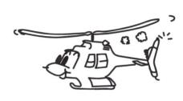
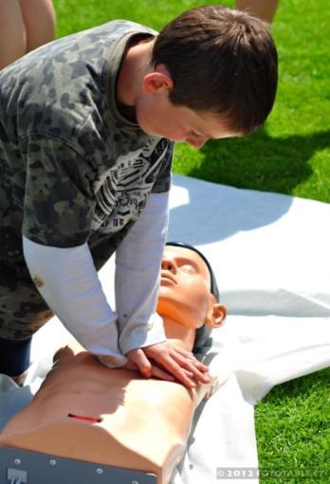
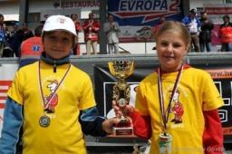
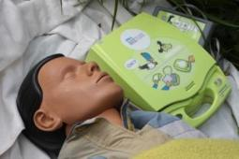
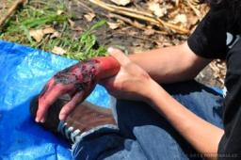
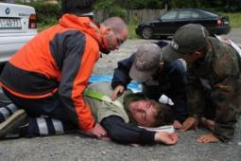
Helpíkův pohár
www.helpik.cz

Slide 3

Termíny následujících kol
Krajská kola
Praha 3. 5. 2018 Praha 6 Obora Hvězda
Středočeský kraj 4. 5. 2018 Černošice Mokropsy
Liberecký kraj 16. 5. 2018 Jablonec nad Nisou
Celostátní kolo
25. a 26. 5. 2018 ve Velkých Losinách okr. Šumperk
www.helpik.cz

Slide 4
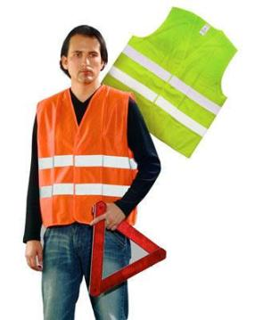
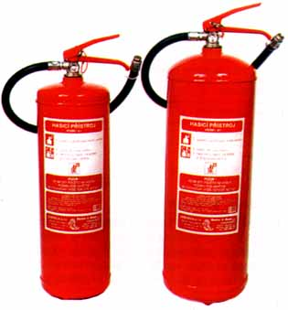
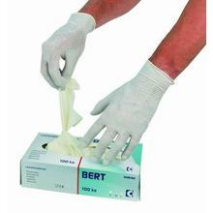
Dobře si pamatujte!!
K pacientovy přistupujeme vždy opatrně.
Používáme ochranné pomůcky - naše bezpečnost je vždy na prvním místě!
Včas aktivujeme záchranou službu!

Slide 5

Tísňové linky
Hasiči
Záchranná služba
Městská policie
Policie ČR
Mezinárodní tísňové číslo
Horská služba
150
155
156
158
112
1210

Slide 6


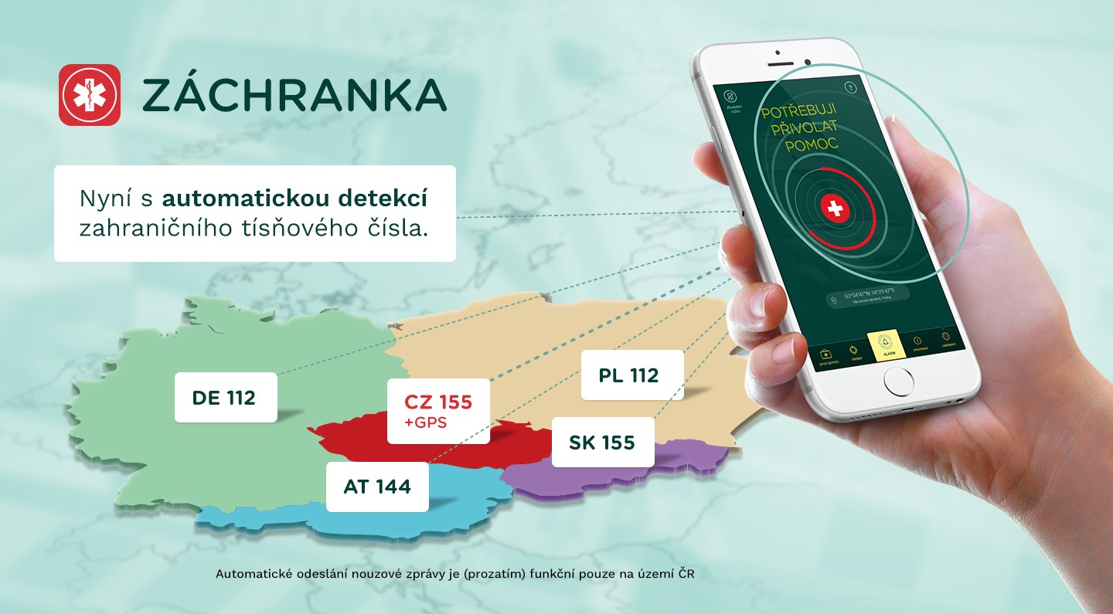
Aplikace záchranka

Slide 7
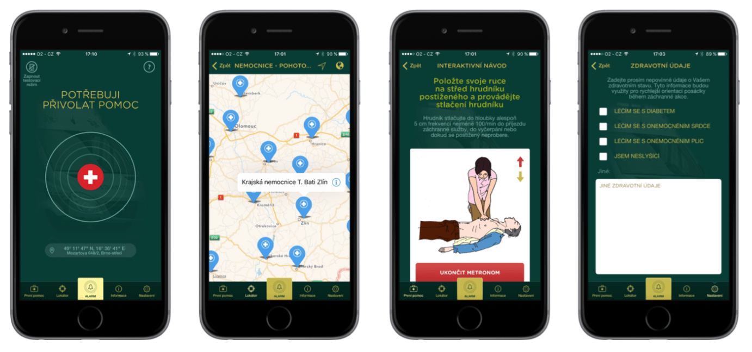
Aplikace záchranka

Slide 8
Co nahlásit na tísňovou linku
Nezapomeňte se představit ☺
Proč voláte?- stručně vysvětlete co se přihodilo
Odpovídejte na dotazy dispečerky !!!
Kde se to stalo - adresa
Co se komu stalo, případně kolik je zraněných
Telefonní číslo na kterém budete k zastižení
Nepokládejte telefon jako první !!!
Poslouchejte rady dispečera.

Slide 9
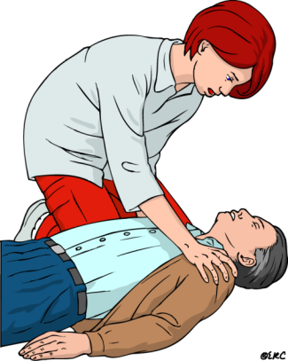
Nejprve zkontrolujte vědomí
  Zatřeste rameny postiženého a
hlasitě se zeptejte
  „Jste v pořádku?“
  Pokud nereaguje, udělejte
bolestivý podnět
  Třeba štípnutím.

Slide 10
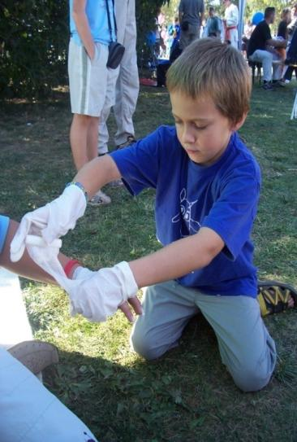
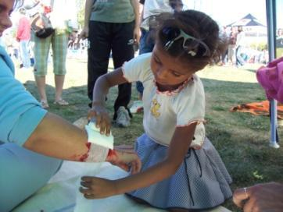
Reaguje ?
To je dobře, ale stejně zavolejte někoho na pomoc.
Snažte se dotyčného uklidnit.
Zeptejte se co se mu stalo a nebo zda ho něco bolí.
Pátrejte po masivním krvácení a případně jej zastavte.
Ošetřete drobná zranění.
Pokud se jedná o vážný stav volejte 155!
Do příjezdu záchranné služby nikam neodcházejte !!

Slide 11
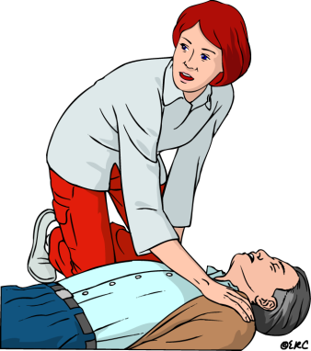
Nereaguje ? Neodpovídá ?
Zavolejte si někoho na pomoc!
Je dobré, když vám v takovém případě bude někdo pomáhat.

Slide 12
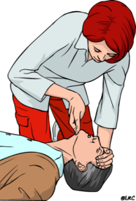
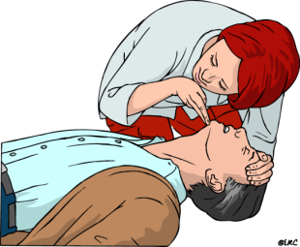
Pak zjistěte zda dýchá
zakloňte mu hlavu - zprůchodníte dýchací cesty
přiložením tváře před ústa zjistěte, zda normálně dýchá POZOR – abnormální dýchání = srdeční zástava

Slide 13
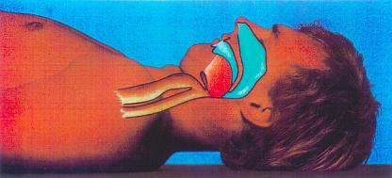
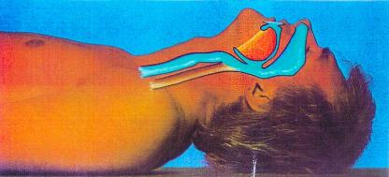
Abnormální dýchání
Vyskytuje se krátce po vzniku srdeční zástavy
Je popisováno jako oslabené, namáhavé, chrčivé nebo lapavé dýchání („jako kapr“)
Lapavé dýchání je příznakem srdeční zástavy!

Slide 14
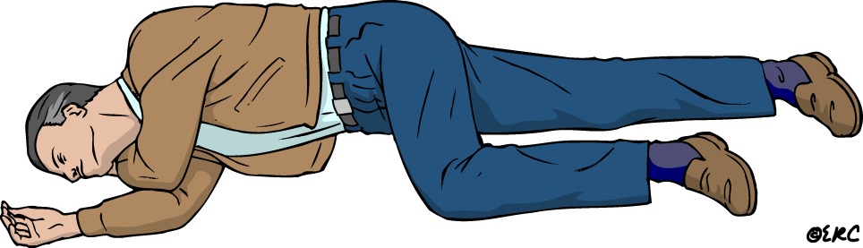
… a co když dýchá a je v bezvědomí?
zavolejte záchranou službu !!
do příjezdu ZZS udržujte volné dýchací cesty (záklonem hlavy) a hlídejte zda dýchá
pokud musíte od pacienta odejít, ulož ho do
zotavovací polohy

Slide 15
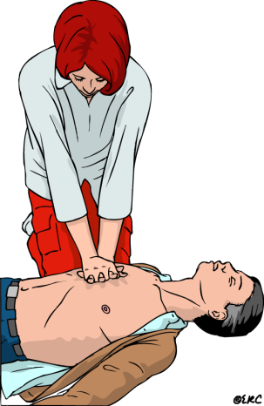
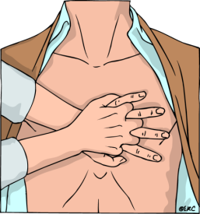
Pokud nedýchá musíte …
volat 155 a začít
stlačovat hrudník

Slide 16

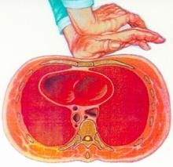
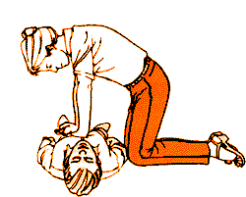
Jak správně stlačovat hrudník?
pacient musí ležet na tvrdé podložce
stlačujte uprostřed hrudníku
(místo kde se kříží spojnice bradavek a hrudní kost)
do hloubky minimálně 5 - 6 cm
frekvencí 100 – 120 stlačení za minutu
mějte natažené horní končetiny
5-6 cm rozsah
povolit
stlačit
osa pohybu

Slide 17
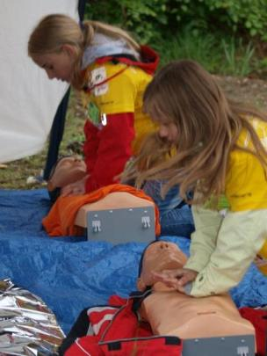
… a kdy můžete přestat ?
když si převezme pacienta záchranka
když pacient začne normálně dýchat nebo se začne bránit
V ostatních případech nepřestávejte a
po dvou minutách se vystřídejte

Slide 18


OPAKOVÁNÍ
Opatrně přistupte
Zkontrolujte vědomí
Volejte o pomoc
Zprůchodněte DC
Zkontrolujte dýchání
Volejte linku 155
Stlačujte hrudník

Slide 19
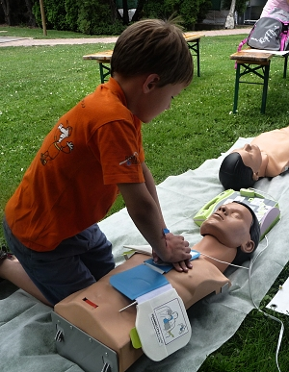



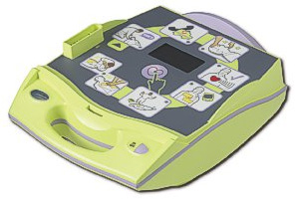
Automatický Externí Defibrilátor

Slide 20
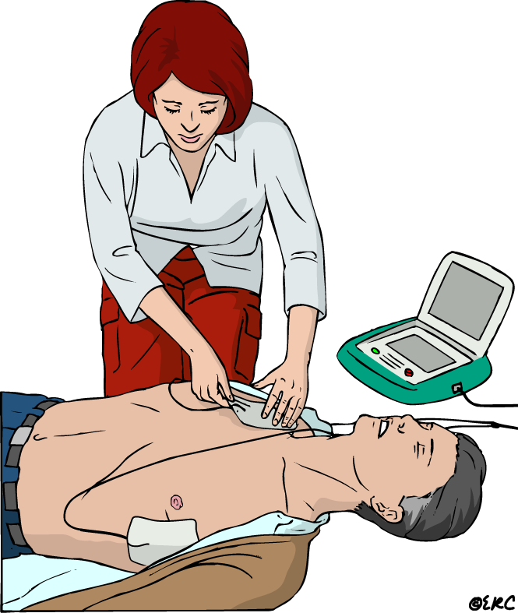
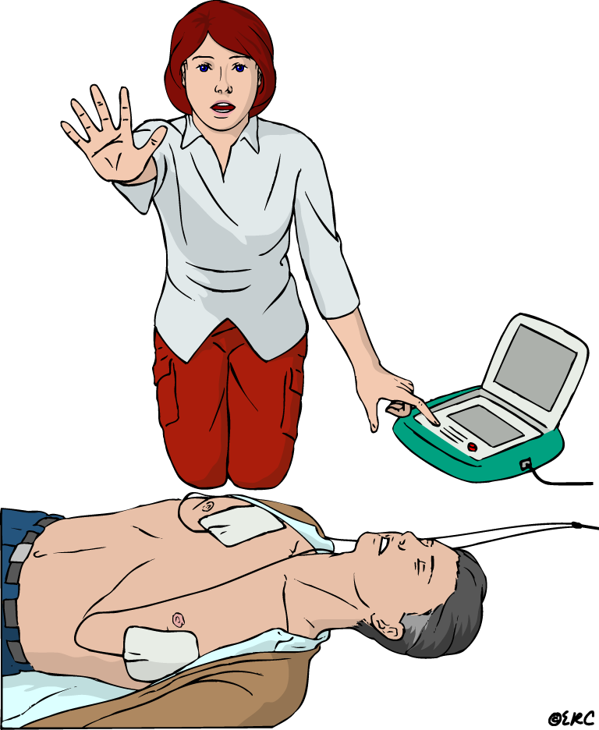
Automatický Externí Defibrilátor

Slide 21
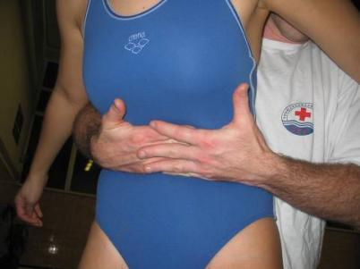
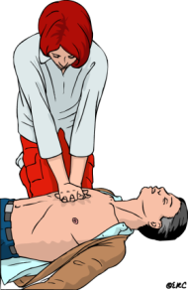
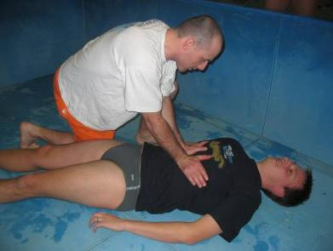
… a co, když se někdo dusí ?
Člověk se může dusit z mnoha příčin !!
snaží se kašlat, při nádechu a výdechu vydává různé zvuky
má modrošedé zbarvení kůže
MY SE NAUČÍME CO DĚLAT KDYŽ NĚKDO NĚCO VDECHNE
častý případ u dětí, ale i dospělých
může upadnout až do bezvědomí
První pomoc:
Několikrát ho udeřte mezi lopatky
U dospělého můžete provádět i prudké stlačení
nadbříšku
pokud upadne do bezvědomí a nadále nedýchá začněte provádět stlačování hrudníku

Slide 22
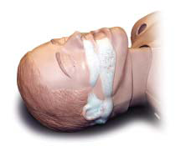
... a když má někdo křeče ?
Příčinou může být - epilepsie, horečka, otrava, nedostatek kyslíku
Příznaky:
nekontrolovatelné záškuby celého těla
doprovázeno bezvědomím
u záchvatu často pěna u úst, někdy zabarvena krví
První pomoc:
odstraňte vše o co by se mohl zranit
zavolej na linku 155
pokud nezačne po záchvatu dýchat resuscitujte
Pamatujte !
nikdy nestrkejte nic do úst nebo mezi zuby

Slide 23
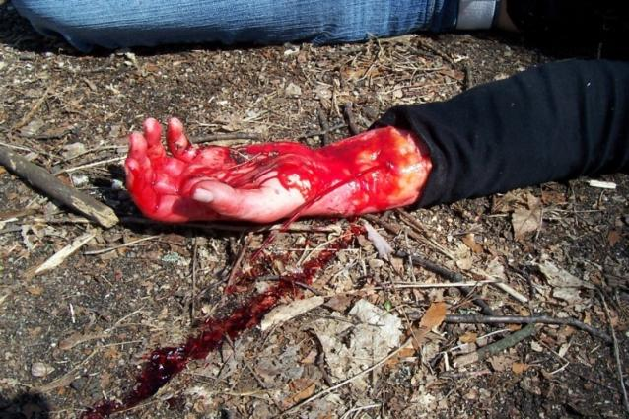
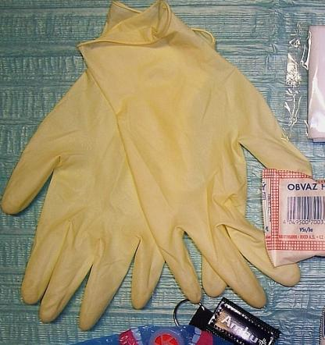
Krvácení
Při každém ošetřování používejte ochranné pomůcky, u
krvácení obzvlášť!!
Nejlepší jsou latexové rukavice.

Slide 24
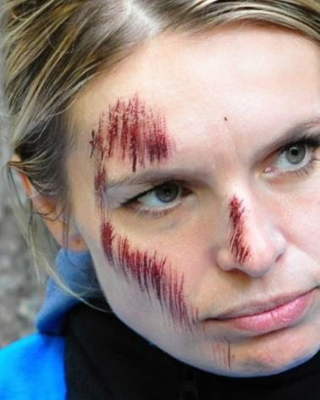
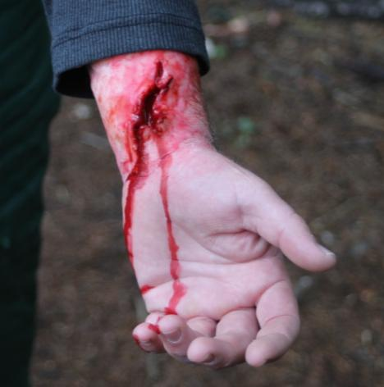
Druhy krvácení
Povrchové krvácení
vlásečnicové
Masivní krvácení
žilní, tepenné

Slide 25
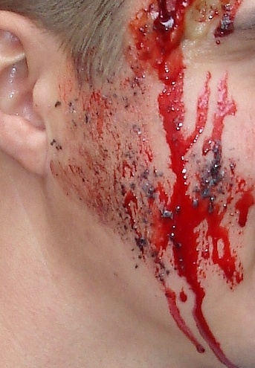

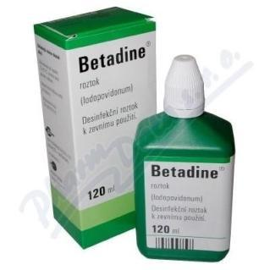
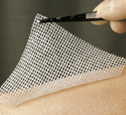
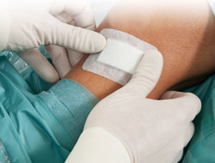
Povrchové krvácení
opláchněte ránu pod proudem studené vody
vyčistěte ránu vhodnou desinfekcí
přelepte ji náplastí nebo ovažte obvazem
na velké odřeniny nepřikládejte obyčejný obvaz – mohl by se přilepit

Slide 26
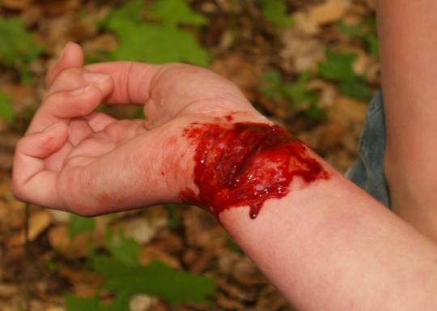

Masivní krvácení
Riziko rychlého vykrvácení
Vždy první zastavte krvácení
Následně provádějte ostatní úkony první pomoci

Slide 27
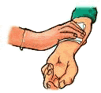
… a jak krvácení zastavím ?
Nejúčinnější a nejrychlejší metoda je stlačení rány v místě krvácení
dbej na vlastní bezpečnost - nezapomeň použít ochranné pomůcky!!
Následně přiložte tlakový obvaz
Pokud je to nutné volejte záchranku

Slide 28
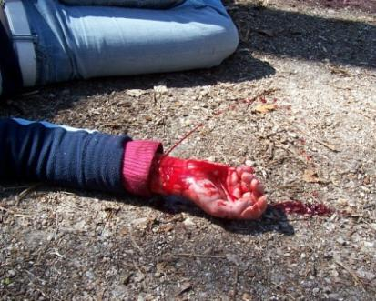
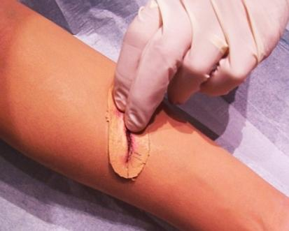
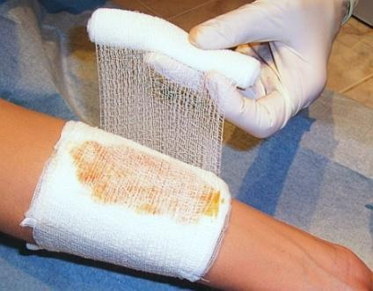
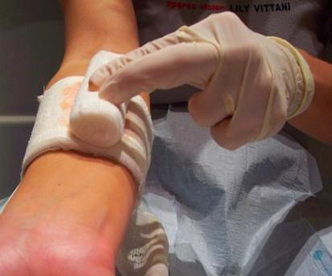
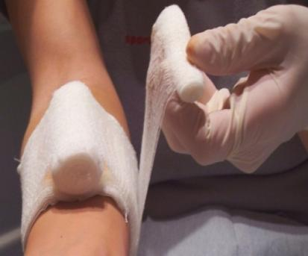
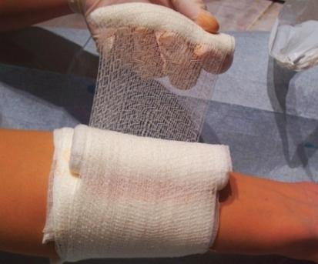
Tlakový obvaz

Slide 29



Zlomeniny
Příznaky:
zavřené, otevřené
bolest, otok, modřina, zakřivení, omezená hybnost
První pomoc:
zraněného uklidňujte a volej 155
pokud voláte záchranou službu, nepřikládejte žádné improvizované dlahy
u otevřené zlomeniny ránu sterilně kryjte obvazem
Pamatujte !
nikdy zlomeninu nenarovnávejte
nikdy nesahejte na vyčnívající kost

Slide 30



Popáleniny, opařeniny
Příznaky:
zarudnutí, puchýře, otok, zuhelnatění
První pomoc:
nejprve odstraňte volné části oděvů a šperky
poraněné místo ochlazujte proudem studené vody
ránu kryjte mokrým obvazem nebo specielním krytím na popáleniny
Pamatujte !
puchýře nikdy nepropichujte
nestrhávejte přiškvařené části oděvů
nikdy na popáleniny nemažte žádné masti ani krémy

Slide 31
Nejdůležitější a neodkladné úkony první pomoci
zastavte masivní krvácení
uvolněte dýchací cesty
pokud nedýchá začněte stlačovat hrudník
hlavně nezapomeň aktivovat záchrannou službu
na lince 155

Slide 32

Děkuji za pozornost

